Slide 1
Corso di Ragioneria Generale
La liquidità differita
Prof. Stefano Coronella

Slide 2
è costituita sia dal denaro in cassa che quello disponibile presso i conti correnti (bancari e postali) dell’azienda
La liquidità attuale
Sino ad ora si abbiamo ipotizzato che il regolamento delle operazioni di gestione analizzate avvenisse con il solo pagamento contestuale
Procediamo a rimuovere tale ipotesi semplificatrice
Tutte le operazioni descritte – ad eccezione della trasformazione - possono essere regolate a dilazione di incasso e di pagamento
Il valore numerario interessato alla registrazione può essere rappresentato, invece che dalla liquidità attuale (cassa, banca e posta) dalla liquidità differita (crediti e debiti di regolamento o di funzionamento)

Slide 3
La liquidità attuale
Comprende anche fattispecie più complesse:
francobolli e marche da bollo
assegni bancari e circolari emessi da debitori e pronti per l’incasso
cedole di titoli di stato scadute e già disponibili per l’incasso
cedole di dividendi azionari già disponibili per l’incasso
Esempio: si riceve assegno bancario a seguito di una vendita di un prodotto per 5
CASSA ASSEGNI
CONTO ORIGINARIO
PRODOTTI C/VENDITE
CONTO DERIVATO
5
5
(VF+)
(VE+)
 |  | Cassa Assegni | a | Prodotti c/vendite |  | 5
Successivamente l’azienda porta in banca l’assegno per l’incasso
BANCA C/C
CONTO ORIGINARIO
CASSA ASSEGNI
CONTO ORIGINARIO
5
(conto già acceso)
5
5
(VF+)
(VF+)
(VF-)
 |  | Banca c/c | a | Cassa Assegni |  | 5

Slide 4
La liquidità differita
è rappresentata da un movimento di denaro a una certa data successiva rispetto a quella di svolgimento dell’operazione
La liquidità differita si origina dal fenomeno delle dilazioni di incasso e pagamento rappresenta un’entrata o da un’uscita di denaro ad una certa scadenza futura.
Tali crediti e debiti assumono la denominazione di crediti e debiti di regolamento o di funzionamento in quanto hanno il solo scopo di permettere l’incasso o il pagamento delle operazioni di gestione in una data diversa da quella in cui esse si sono concretamente originate.
Sono anche definiti conti di transito, poiché destinati a nascere e ad estinguersi in uno specifico e predeterminato arco di tempo.
CREDITO
DEBITO

Slide 5
La liquidità differita
Debiti e crediti di regolamento
Sorgono nel momento in cui avviene lo scambio (di funzionamento)
Sostituiscono pro tempore le uscite e le entrate di denaro: rappresentano dilazioni nel regolamento monetario di qualsiasi tipo di operazione
Le entrate / uscite di denaro (variazioni monetarie) si manifestano alle scadenze definite con l’incasso dei crediti ed il pagamento dei debiti
Differenza dei crediti e debiti di finanziamento i crediti e i debiti di funzionamento:
I crediti / debiti di funzionamento sostituiscono entrate / uscite di denaro
I crediti / debiti di finanziamento sono misurati da uscite / entrate di denaro

Slide 6
La liquidità differita
La liquidità attuale e la liquidità differita sono esattamente equivalenti. Tuttavia, da un punto di vista sostanziale presentano caratteristiche differenti
La liquidità attuale attiva - interna (cassa) esterno (banca c/c posta c/c) – è un valore numerario certo, in quanto è già disponibile per l’azienda ed è in ogni momento controllabile nelle sue variazioni
La liquidità differita attiva e passiva - “crediti di regolamento” e “debiti di regolamento” – è rappresentata da valori numerari incerti
L’incasso del credito o il pagamento del relativo debito deve ancora essere operato
ATTENZIONE AL rischio di insolvenza da parte del soggetto debitore: si potrebbe infatti manifestare un’inesigibilità parziale o totale del relativo credito (parimenti, accade per quanto concerne la liquidità differita passiva)

Slide 7
Debiti e Crediti
Credito: Anticipazione di risorse, nella forma di prestazione di beni o servizi o cessione di somme di denaro, che un agente economico concede ad altro a fronte di una promessa di restituzione futura in una o più soluzioni, secondo modalità e tempi specificati contrattualmente.
Il credito può nascere direttamente da rapporti commerciali fra due imprese, oppure coinvolgere un intermediario finanziario.
Debito: è una somma di danaro o un bene che un soggetto (il debitore) si impegna a restituire in una o più soluzioni entro un certo periodo di tempo a certe condizioni a chi le ha prestate (creditore). Il debito può nascere direttamente da rapporti commerciali fra due imprese, oppure coinvolgere un intermediario finanziario.

Slide 8
La rilevazione contabile
La rappresentazione dei conti sarà la seguente:
CONTO FINANZIARIO CONTO ECONOMICO
DARE
AVERE
DARE
AVERE
Variazioni finanziarie attive
(VF+)
Variazioni finanziarie passive
(VF-)
Variazioni economiche negative
(VE-)
Variazioni economiche positive
(VE+)

Slide 9
La liquidità differita nell’operazione di finanziamento
a titolo di capitale di rischio
All’atto di accensione del finanziamento a titolo di rischio si manifesta:
un’entrata di liquidità. + LIQUIDITA’ (VF+)
Contestualmente
la nascita del capitale di rischio (VE+)
Esempio: Costituzione una società con apporto in denaro da parte dei soci per € 40.
CASSA
CONTO ORIGINARIO
CAPITALE SOCIALE
CONTO DERIVATO
Dare
40
Avere
Dare
40
Avere
(VF+)
(VE+)
 |  | CASSA | a | Capitale Sociale |  | 40

Slide 10
La liquidità differita nell’operazione di finanziamento
a titolo di capitale di rischio
Esempio: Costituzione una società con un apporto in denaro da parte dei socie per € 40. La sottoscrizione viene regolarizzata 60 gg dopo l’espletamento dell’operazione.
Rileviamo 2 momenti
Promessa di sottoscrizione (immediata)
Effettivo versamento (differito)
1)
CREDITI V/SOCI
CONTO ORIGINARIO
CAPITALE SOCIALE
CONTO DERIVATO
Dare
40
Avere
Dare
40
Avere
(VF+)
(VE+)
 |  | Crediti v/soci | a | Capitale Sociale |  | 40

Slide 11
La liquidità differita nell’operazione di finanziamento
a titolo di capitale di rischio
2) Dopo 60 gg.
CREDITI V/SOCI
CONTO ORIGINARIO
CASSA
CONTO ORIGINARIO
Dare
Avere
Dare
Avere
40
40
40
(conto già acceso)
(VF-)
(VF+)
 |  | Crediti v/soci | a | Capitale Sociale |  | 40
 |  | Cassa | a | Crediti v/Soci |  | 40

Slide 12
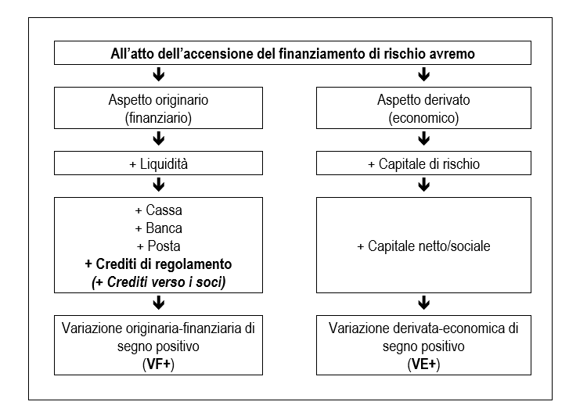
La liquidità differita nell’operazione di finanziamento
a titolo di capitale di rischio
Riepilogo

Slide 13
La liquidità differita nell’operazione di finanziamento
a titolo di capitale di rischio
Nel momento dello della restituzione (spegnimento) si manifesta:
Una riduzione della liquidità - LIQUIDITA’ (VF-)
Contestualmente
Una diminuzione del capitale di rischio (VE-)
Esempio: L’azienda Alfa procede al rimborso di parte del capitale sociale per 20, regolamento in contanti.
CASSA
CONTO ORIGINARIO
CAPITALE SOCIALE
CONTO DERIVATO
Dare
Avere
Dare
Avere
20
20
(VF-)
(VE-)
 |  | Capitale Sociale | a | Cassa |  | 20

Slide 14
La liquidità differita nell’operazione di finanziamento
a titolo di capitale di rischio
Esempio: L’azienda Alfa si impegna al rimborso di parte del capitale sociale per 20. Il rimborso viene effettuato dopo 60 gg.
Rileviamo 2 momenti
Promessa di rimborso (immediata)
Effettivo pagamento (differito)
1)
DEBITO V/SOCI
CONTO ORIGINARIO
CAPITALE SOCIALE
CONTO DERIVATO
Dare
Avere
Dare
Avere
20
20
(VF-)
(VE-)
 |  | Capitale Sociale | a | Debiti v/Soci |  | 20

Slide 15
La liquidità differita nell’operazione di finanziamento
a titolo di capitale di rischio
2) Dopo 60 gg.
DEBITI V/SOCI
CONTO ORIGINARIO
CASSA
CONTO ORIGINARIO
Dare
Avere
Dare
Avere
20
20
20
(VF+)
(conto già acceso)
(VF-)
 |  | Capitale Sociale | a | Debiti v/Soci |  | 20
 |  | Debiti v/soci | a | Cassa |  | 20

Slide 16
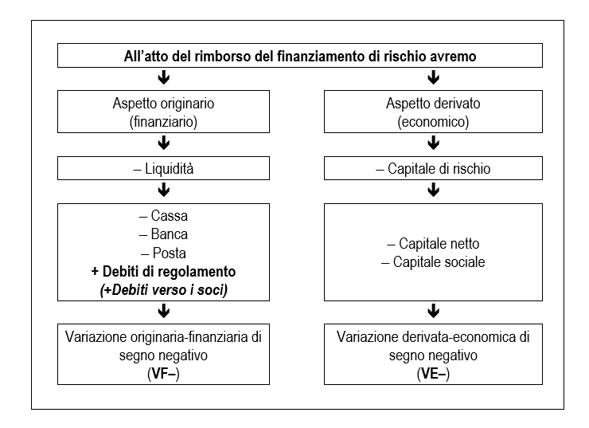
La liquidità differita nell’operazione di finanziamento
a titolo di capitale di rischio
Riepilogo

Slide 17
La liquidità differita nell’operazione di finanziamento
a titolo di capitale di credito
All’atto di accensione del finanziamento a titolo di credito si manifesta:
un’entrata di liquidità + LIQUIDITA’ (VF+)
Contestualmente
formazione del debito + DEBITI DI FINANZIAMENTO (VF -)
Esempio: Si rilevi la sottoscrizione di un prestito obbligazionario con immediato versamento nel conto corrente bancario da parte dei finanziatori pari a 60.
PRESTITO OBBLIGAZIONARIO
CONTO ORIGINARIO
acceso ai debiti di finanziamento
BANCA C/C
CONTO ORIGINARIO
Dare
60
Avere
Dare
60
Avere
(VF+)
(VF-)
 |  | Banca | a | Prestito obbligazionario |  | 60

Slide 18
La liquidità differita nell’operazione di finanziamento
a titolo di capitale di credito
Esempio: Si rilevi l’emissione di un prestito obbligazionario pari a 60. La sottoscrizione viene regolarizzata dopo 60 gg. tramite versamento sul conto corrente bancario della società.
Rileviamo 2 momenti
Promessa di sottoscrizione (immediata)
Effettivo versamento (differito)
1)
PRESTITO OBBLIGAZIONARIO
CONTO ORIGINARIO
(acceso ai debiti di finanziamento)
CREDITI V/OBBLIGAZIONISTI
CONTO ORIGINARIO
Dare
60
Avere
Dare
60
Avere
(VF+)
(VF-)
 |  | Crediti v/obbligazionisti | a | Prestito obbligazionario |  | 60

Slide 19
La liquidità differita nell’operazione di finanziamento
a titolo di capitale di credito
2) Dopo 60 gg.
CREDITI V/OBBLIGAZIONISTI
CONTO ORIGINARIO
BANCA
CONTO ORIGINARIO
Dare
Avere
Dare
Avere
60
60
60
(conto già acceso)
(VF-)
(VF+)
 |  | Crediti v/obbligazionisti | a | Prestito obbligazionario |  | 60
 |  | Banca | a | Crediti v/obbligazionisti |  | 60

Slide 20
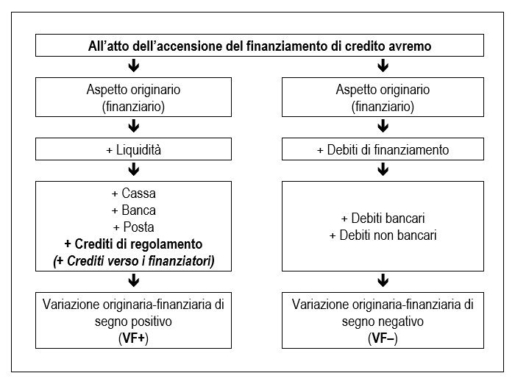
La liquidità differita nell’operazione di finanziamento
a titolo di capitale di credito
Riepilogo

Slide 21
La liquidità differita nell’operazione di finanziamento
a titolo di capitale di credito
Nel momento dello della restituzione (spegnimento) si manifesta:
Una riduzione della liquidità - LIQUIDITA’ (VF-)
Contestualmente
Una diminuzione del debito - DEBITI DI FINANZIAMENTO (VF+)
Esempio: L’azienda Alfa procede al rimborso di una parte del prestito obbligazionario per 12 tramite c/c bancario
BANCA C/C
CONTO ORIGINARIO
PRESTITO OBBLIGAZIONARIO
CONTO ORIGINARIO
Dare
Avere
Dare
Avere
12
12
(VF-)
(VF+)
 |  | Prestito obbligazionario | a | Banca |  | 12

Slide 22
La liquidità differita nell’operazione di finanziamento
a titolo di capitale di credito
Esempio: L’azienda Alfa si impegna al rimborso di una parte del prestito obbligazionario per 12. Il rimborso viene effettuato dopo 60 gg. tramite c/c bancario
Rileviamo 2 momenti
Promessa di rimborso (immediata)
Effettivo pagamento (differito)
1)
DEBITI V/ OBBLIGAZIONISTI
CONTO ORIGINARIO
PRESTITO OBBLIGAZIONARIO
CONTO ORIGINARIO
Dare
Avere
Dare
Avere
12
12
(VF-)
(VF+)
 |  | Prestito obbligazionario | a | Debiti v/Obbligazionisti |  | 12

Slide 23
La liquidità differita nell’operazione di finanziamento
a titolo di capitale di credito
2) Dopo 60 gg.
DEBITI V/OBBLIGAZIONISTI
CONTO ORIGINARIO
BANCA C/C
CONTO ORIGINARIO
Dare
Avere
Dare
Avere
12
12
12
(VF+)
(conto già acceso)
(VF-)
 |  | Prestito obbligazionario | a | Debiti v/Obbligazionisti |  | 12
 |  | Debiti v/Obbligazionisti | a | Banca c/c |  | 12

Slide 24
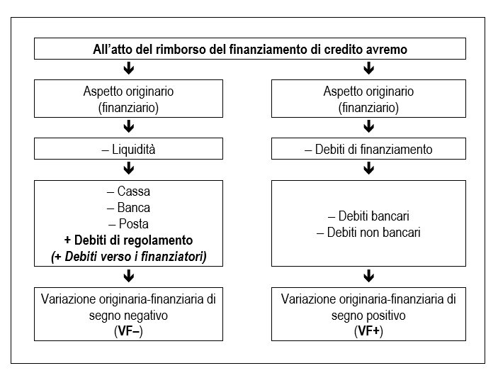
La liquidità differita nell’operazione di finanziamento
a titolo di capitale di credito
Riepilogo

Slide 25
La liquidità differita nell’operazione di investimento
All’atto dell’investimento si manifesta:
un’uscita di liquidità. - LIQUIDITA’ (VF-)
Contestualmente
Ingresso di un bene in azienda + COSTO (VE-)
Esempio: L’azienda Alfa procede all’acquisto di un impianto per 20 mediante regolamento in contanti.
IMPIANTI
CONTO DERIVATO
(acceso ai costi pluriennali di carattere materiale)
CASSA
CONTO ORIGINARIO
Dare
Avere
Dare
Avere
20
20
(VF-)
(VE-)
 |  | Impianti | a | Cassa |  | 20

Slide 26
La liquidità differita nell’operazione di investimento
Esempio: L’azienda Alfa procede all’acquisto di un impianto per 20. Il pagamento in contati viene regolato con una dilazione a 60 gg.
Rileviamo 2 momenti
Acquisto a dilazione (immediato)
Effettivo pagamento (differito)
1)
IMPIANTI
CONTO DERIVATO
(acceso ai costi pluriennali di carattere materiale)
DEBITI V/FORNITORI DI IMPIANTI
CONTO ORIGINARIO
Dare
Avere
Dare
Avere
20
20
(VF-)
(VE -)
 |  | Impianti | a | Debiti V/Fornitori impianti |  | 20

Slide 27
La liquidità differita nell’operazione di investimento
Il conto “debiti verso fornitori” costituisce una forma di dilazione senza garanzia per il venditore → “Cambiale”, ovvero un titolo di credito che attesti il rapporto instauratosi fra i due soggetti.
La cambiale può essere attiva o passiva e può assumere la forma tecnica del “pagherò” o della “tratta”.
Nella prima sono presenti due soggetti: un debitore si impegna verso un creditore (“beneficiario”) a pagare una determinata somma ad una certa data.
Nella seconda sono invece presenti tre soggetti, il “traente” (ovvero colui che emette la tratta), il “trattario” (il debitore) e il “beneficiario”.

Slide 28
La liquidità differita nell’operazione di investimento
Esempio: L’azienda Alfa procede all’acquisto di un impianto per 20. L’operazione viene regolata con l’emissione di una cambiale scadenza a 60 gg.
IMPIANTI
CONTO DERIVATO
(acceso ai costi pluriennali di carattere materiale)
CAMBIALI PASSIVE
CONTO ORIGINARIO
Dare
Avere
Dare
Avere
20
20
(VF-)
(VE -)
 |  | Impianti | a | Cambiali Passive |  | 20

Slide 29
La liquidità differita nell’operazione di investimento
2) Dopo 60 gg.
DEBITI V/FORNITORI IMPIANTI
O
CAMBIALI PASSIVE
CONTO ORIGINARIO
Cassa
CONTO ORIGINARIO
Dare
Avere
Dare
Avere
20
20
20
(VF+)
(conto già acceso)
(VF-)
 |  | Impianti | a | Debiti V/Fornitori impianti |  | 20
 |  | Impianti | a | Cambiali Passive |  | 20
 |  | Debiti v/Fornitori oppure Cambiali Passive | a | Cassa |  | 20

Slide 30
La liquidità differita nell’operazione di investimento
Con riferimento all’acquisto di fattori produttivi di esercizio, il ragionamento e la contabilizzazione si presentano identici al caso precedente.
Esempio: L’azienda Alfa procede all’acquisto di materie prime per 15. Il pagamento in contati viene regolato con una dilazione a 60 gg.
Cambia qualcosa nella sostanza? NO! La logica e la tecnica delle scritture sono le stesse… cambia solo il nome dei conti utilizzati

Slide 31
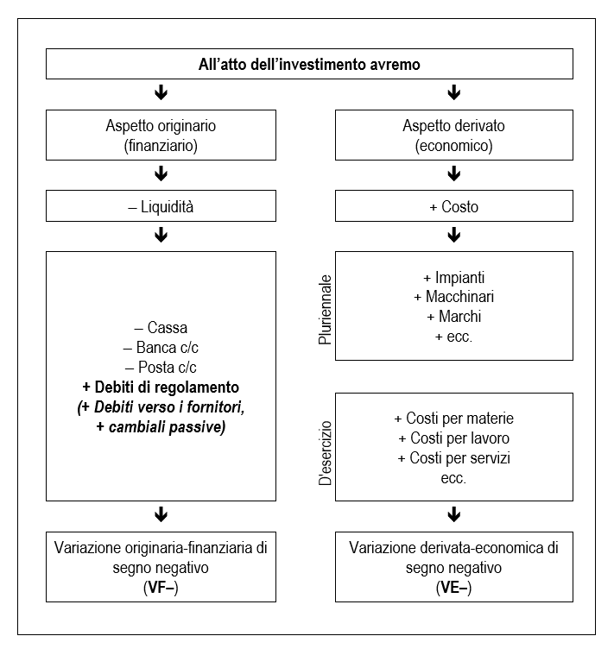
La liquidità differita nell’operazione di investimento
Riepilogo

Slide 32
La liquidità differita nell’operazione di vendita
All’atto della vendita si manifesta: contestualmente, all’insorgere di un ricavo (aspetto derivato).
un’entrata di liquidità. + LIQUIDITA’ (VF+)
Contestualmente
Provento da cessione di un prodotto/servizio + RICAVO (VE+)
Esempio: L’azienda Alfa conclude una vendita di prodotti finiti per 40 con regolamento in contanti.
PRODOTTI C/VENDITA
CONTO DERIVATO
(acceso ai ricavi di esercizio)
CASSA
CONTO ORIGINARIO
Dare
Avere
Dare
Avere
40
40
(VF+)
(VE+)
 |  | Cassa | a | Prodotti c/vendita |  | 40

Slide 33
La liquidità differita nell’operazione di vendita
Esempio: L’azienda Alfa conclude una vendita di prodotti finiti per 40. L’azienda accorda al cliente una dilazione di pagamento a 60 gg.
Rileviamo 2 momenti
Vendita a dilazione (immediata)
Effettivo incasso (differito)
1)
PRODOTTI C/VENDITA
CONTO DERIVATO
(acceso ai ricavi di esercizio)
CREDITI V/CLIENTI
CONTO ORIGINARIO
Dare
Avere
Dare
Avere
40
40
(VF+)
(VE +)
 |  | Crediti v/clienti | a | Prodotti c/vendita |  | 40

Slide 34
La liquidità differita nell’operazione di investimento
Il conto “crediti verso clienti” rappresenta un credito senza garanzia per il venditore → “Cambiale”.
PRODOTTI C/VENDITA
CONTO DERIVATO
(acceso ai ricavi di esercizio)
CAMBIALI ATTIVE
CONTO ORIGINARIO
Dare
Avere
Dare
Avere
40
40
(VF+)
(VE +)
 |  | Cambiali Attive | a | Prodotti c/vendita |  | 40

Slide 35
La liquidità differita nell’operazione di vendita
2) Dopo 60 gg.
CREDITI V/CLIENTI
O
CAMBIALI ATTIVE
CONTO ORIGINARIO
Cassa C/C
CONTO ORIGINARIO
Dare
Avere
Dare
Avere
40
40
40
(conto già acceso)
(VF-)
(VF+)
 |  | Crediti v/clienti | a | Prodotti c/vendita |  | 40
 |  | Cambiali Attive | a | Prodotti c/vendita |  | 40
 |  | Cassa c/c | a | Crediti v/Clienti oppure Cambiali Attive |  | 40

Slide 36
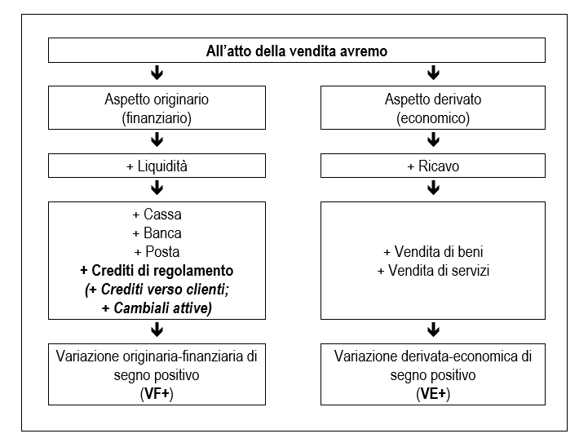
La liquidità differita nell’operazione di vendita
Riepilogo

Slide 37
La liquidità differita
Gli effetti sul bilancio
Costituzione azienda individuale con apporto in danaro per 40, versamento contestuale
Accensione di un mutuo bancario per 60 regolamento in contanti contestuale
L’imprenditore ha acquistato fattori pluriennali per 20, costituiti da impianti. Il fornitore ha accordato una dilazione di pagamento e il relativo debito non è ancora stato estinto al momento della chiusura dell’esercizio amministrativo.
L’imprenditore ha acquistato materie per 15. Il fornitore ha accordato una dilazione di pagamento e il relativo debito non è ancora stato estinto al momento della chiusura dell’esercizio amministrativo.
L’imprenditore ha sostenuto costi per salari e stipendi per 10. Pagamento contestuale in contanti.
L’imprenditore si è avvalso di servizi per 5. Pagamento contestuale in contanti.
L’imprenditore ha venduto prodotti per 40. L’azienda ha accordato al cliente una dilazione di pagamento e al momento della chiusura dell’esercizio amministrativo non è ancora pervenuto l’incasso.

Slide 38
La liquidità differita
Gli effetti sul bilancio
CASSA C/C
CONTO ORIGINARIO
CASSA C/C
CONTO ORIGINARIO
40
40
60
20
60
15
10
10
5
5
40
(SALDO 85)
(SALDO 90)
Oltre al conto “cassa”, alla fine del periodo riscontreremo la presenza di conti accesi ai crediti e ai debiti di regolamento:
il conto “crediti verso clienti” sarà aperto per 40;
il conto “debiti verso fornitori” sarà aperto per (20 + 15 =) 35.

Slide 39
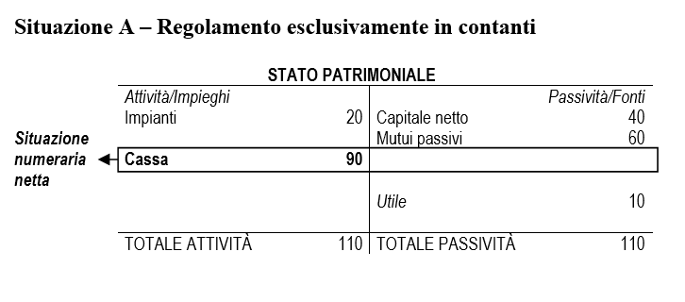
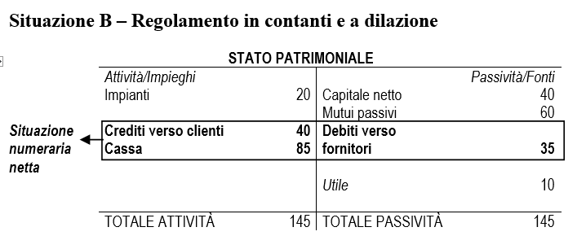
La liquidità differita
Gli effetti sul bilancio

Slide 40
La liquidità differita
Gli effetti sul bilancio
La presenza dei crediti e dei debiti di regolamento ha comportato:
una modifica quantitativa delle attività e delle passività (portandole da 110 a 145)
una modifica qualitativa delle medesime, in quanto al denaro in cassa sono stati in parte sostituiti crediti ancora da incassare e debiti ancora da pagare.
Tuttavia, bisogna rilevare che la situazione numeraria netta dell’azienda non è mutata.
Con il pagamento in contanti il valore della liquidità era pari a 90 (valore della cassa).
Con l’introduzione delle dilazioni di pagamento il valore della liquidità continua ad essere il medesimo (90)
Cassa (85) + Crediti (40) – Debiti (35) = 90
La Situazione Numeraria Netta è talvolta definita anche come Attivo numerario netto, oppure Attivo circolante netto, oppure Capitale circolante netto
In questi ultimi due casi tuttavia la denominazione non è del tutto corretta perché i concetti di ACN o di CCN sono più ampi (comprendono anche il magazzino)

Slide 41
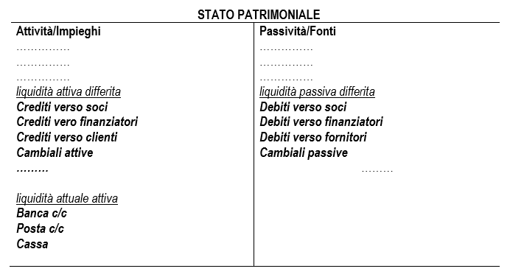
La liquidità differita
La rappresentazione in bilancio

Slide 42
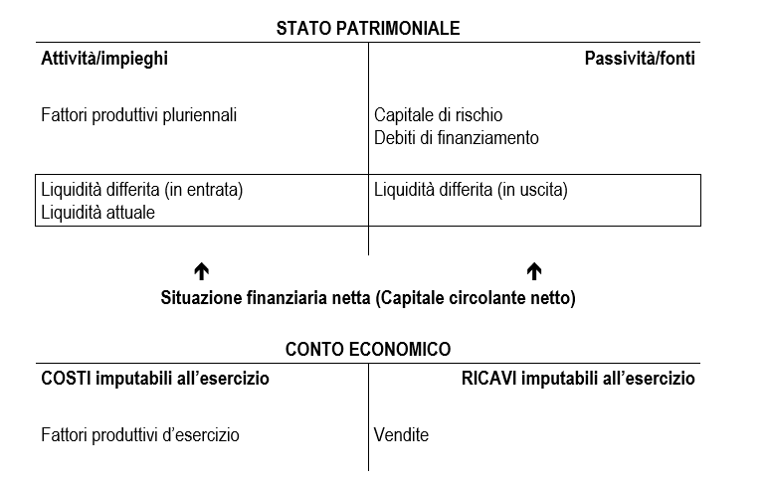
La liquidità differita
La rappresentazione in bilancio

Slide 43
Riferimenti bibliografici
Coronella S., Ragioneria generale, Cap. 10

